Slide 1

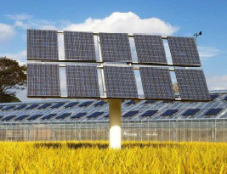
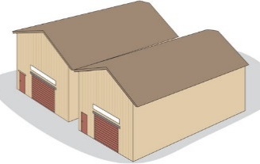
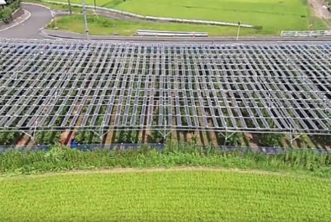
再生可能エネルギー電気・熱自立的普及促進事業のうち、
再生可能エネルギーシェアリングモデルシステム構築事業
平成27年度要求額
億円
平成30年度要求額
1,000百万円（新規）
補助
施策番号：44
平成30年度予算案54億円（内数）（平成30年度からの新規事業）
実施期間：平成30年度～平成32年度
担当課：地球局事業室見える化L（03-5521-8355）
農業と再エネ発電を両立し
地域内消費を目指します。
○対象者：自治体、自治体と連携した民間事業者、農業者（農業法人を含む）等
○補助内容
①再エネシェアリングモデルシステムの事業化計画策定（定額補助：上限1000万円）
営農を前提とした、農地等における再エネ発電設備の導入及び農林漁業関連施設・地方公共団体等の周辺施設への供給に向けた計画策定（再エネシェアリングモデル）費用を補助。
②再エネシェアリングモデルシステムの導入（２分の１補助）
太陽光発電、蓄電池、自営線等の設備導入費用に対する補助。
※①、②ともFITとの併用は不可。
蓄電池
福島・熊本復興
各主体による自発的な取組
農林漁業関連施設等の温室効果ガスの削減
地域の特性に応じた
太陽光発電方式
地域内消費
モデル創出
モデル事例の創出
地域や農業と調和した再生可能エネルギーの導入を促すことにより、モデル事例を創出し、自発的な 取組の拡大を目指す。
農地周辺に存在する農林漁業関連施設・地方公共団体の設備（動力設備、冷蔵冷凍設備）等への供給
１

Slide 2
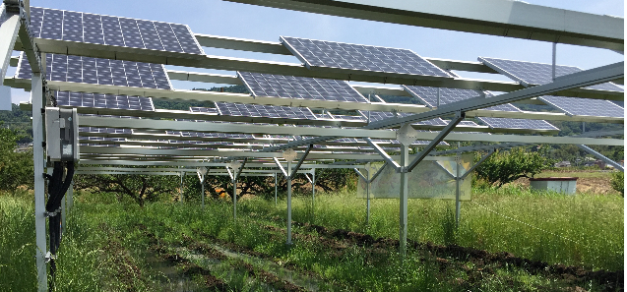
再生可能エネルギーシェアリングモデル先行事例
小田原かなごてファームによる営農型太陽光発電
城南信用金庫
（株）パスポート
合同会社小田原かなごてファームでは、サツマイモ畑（神奈川県小田原市、327平方メートル）で、営農を継続しながら、地上から2.5mほどの高さにソーラーパネル56枚（15.2kW）を設置し、東京電力にFIT売電（2017年度末現在）。
遊休農地を活用することで、地域課題の同時解決も図る。
融資
設計・施工
小田原かなごてファーム
※地元農家が土地を提供
設置されたソーラーパネル
※ただし、本取組は再生可能エネルギー
シェアリングモデルのイメージを説明
するものであり、再生可能エネルギー
シェアリングモデルシステム構築事業
を活用した事業ではない。
本事業ではFIT併用不可。
一時転用申請をしたのは、営農を適切に継続しながら上部空間に設置する太陽光発電設備を支える支柱の基礎部分
出所 | ヒアリング情報，一般社団法人ソーラーシェアリング協会ウェブサイト，「ソーラーシェアリングとは」, http://solar-sharing.org/solarsharing/（2018.2.1時点）を基に環境省作成
2

